Slide 1
Rapport d’optimisation
Agence Web Design La Panthère Lyon

Slide 2
Contexte
AGENCE WEB DESIGN LA PANTHÈRE À LYON
Activité en perte de vitesse car concurrence rude
« Entreprise web design Lyon » deuxième position moteur recherche
Faire audit parties du site non optimisées SEO et accessibilité
Appliquer 10 modifications
Objectif :
- site mieux classé sur : « Entreprise Web Design Lyon » moteur de recherche
- au moins 1 modification sur la vitesse de chargement + accessibilité
- être valide W3C HTML et CSS

Slide 3
Outils utilisés
GTmetrix sera l’outil utilisé pour tester les performances du site
Lighthouse sera l’outil utilisé pour ce qui touche au SEO ainsi qu’à l’accessibilité
Wave sera également l’outil utilisé pour ce qui touche à l’accessibilité
GitHub Pages sera le site qui héberge le projet
ResizePixel est le site d’édition d’image : compression / redimensionnement / conversion

Slide 4
méthodologie
A partir résultats des différents outils
Réalisation audit
Choix dans la liste des 10 optimisations en gardant en tête les objectifs
Push Github modification par modification + avant - après
Navigateur « mode inconnu »
Visuels présentation version mobile privilégiée (Gtmetrix + Lighthouse)

Slide 5
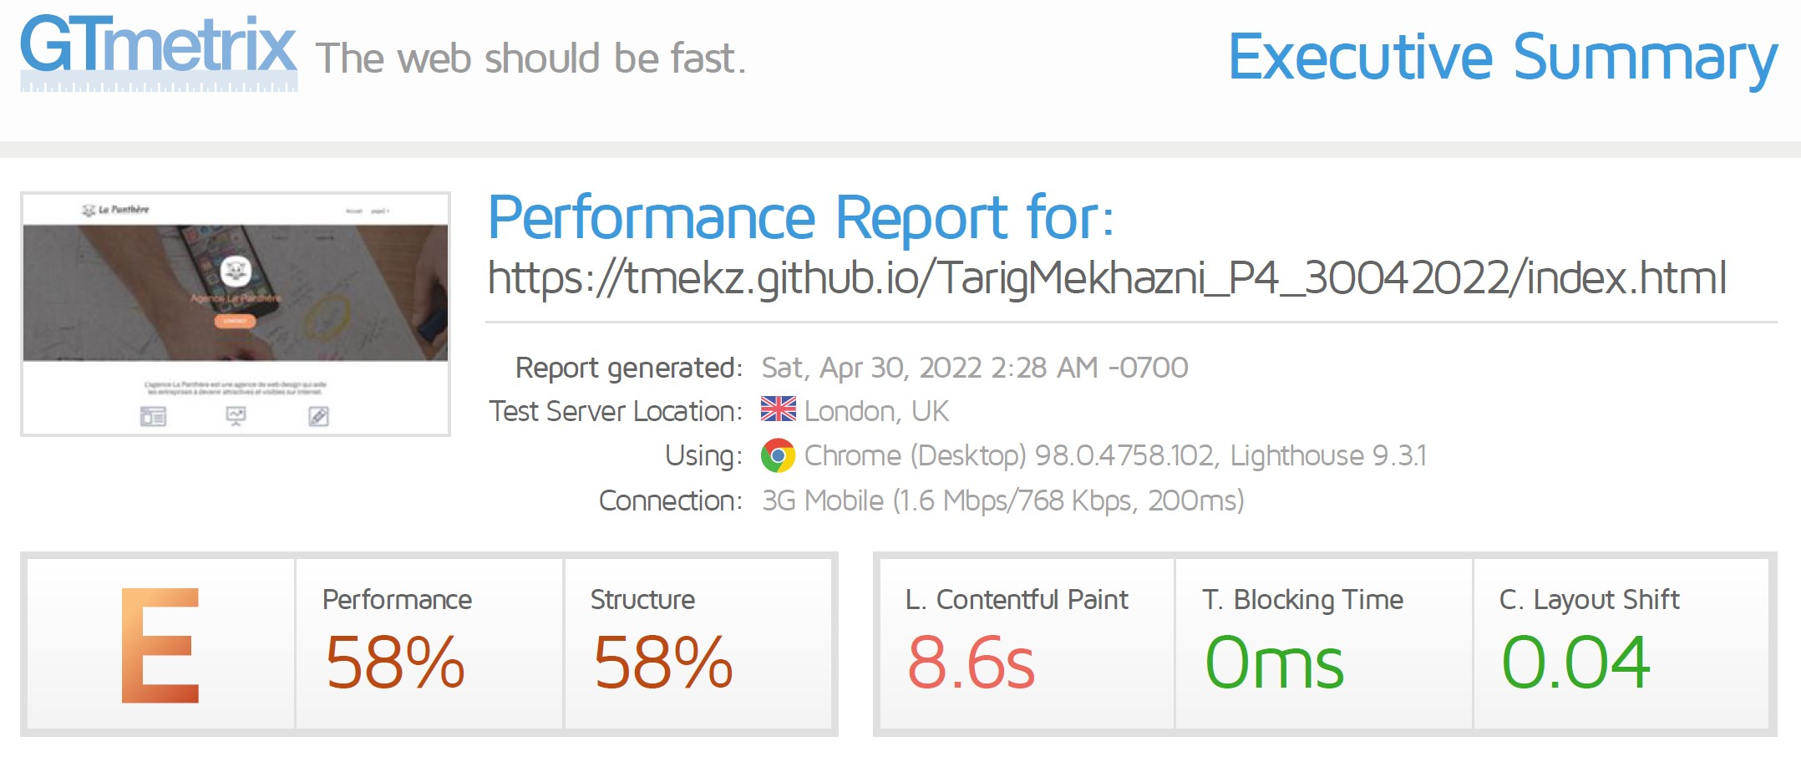
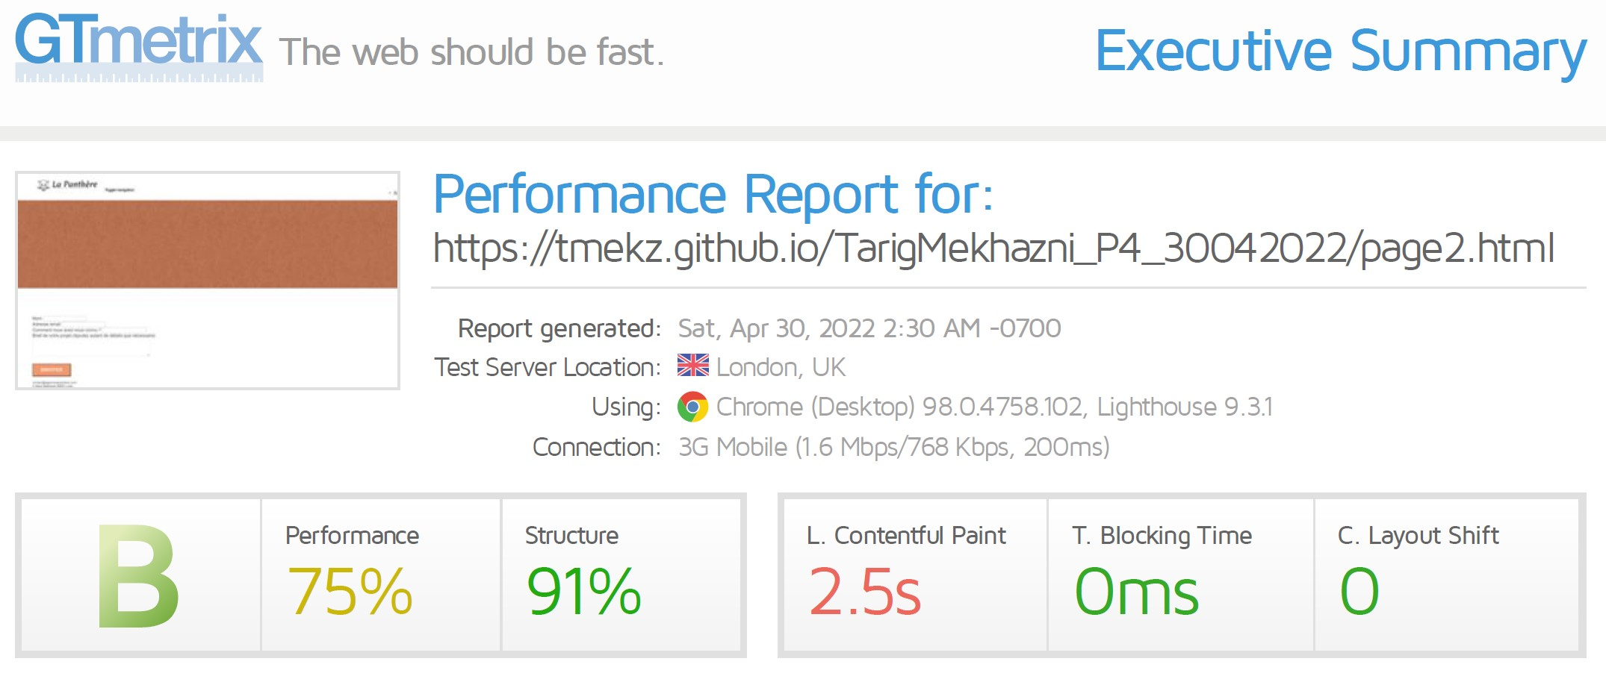
Site original report Gtmetrix MOBILE
Data page accueil Mobile
Data page 2 Mobile

Slide 6
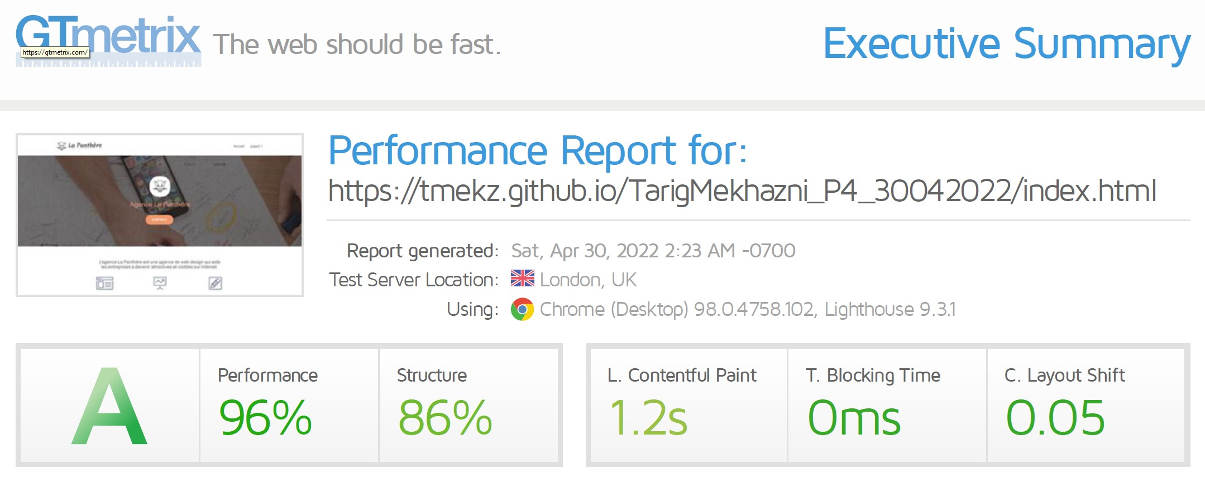
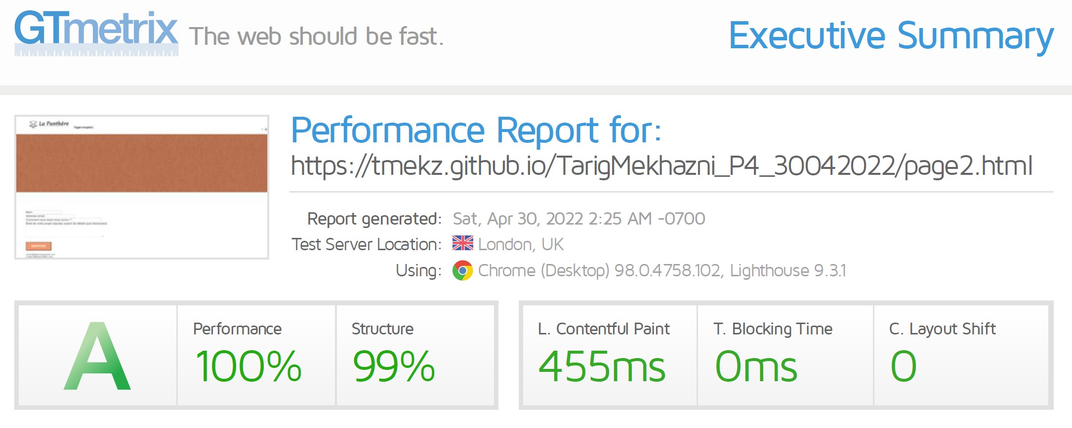
Site original report Gtmetrix DESKTOP
Data page accueil Desktop
Data page 2 Desktop

Slide 7
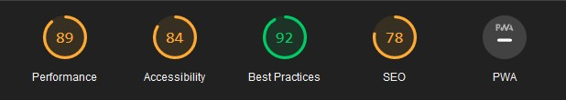
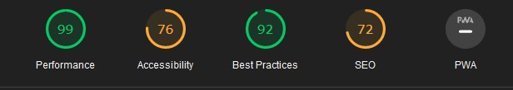
Site original report Lighthouse mobile
Data page accueil Mobile
Data page 2 Mobile

Slide 8
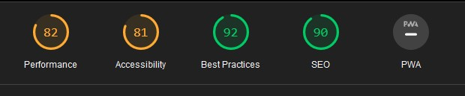
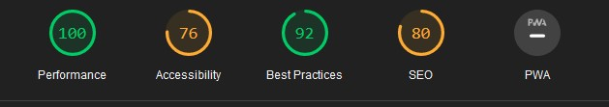
Site original report Lighthouse desktop
Data page accueil Desktop
Data page 2 Desktop

Slide 9
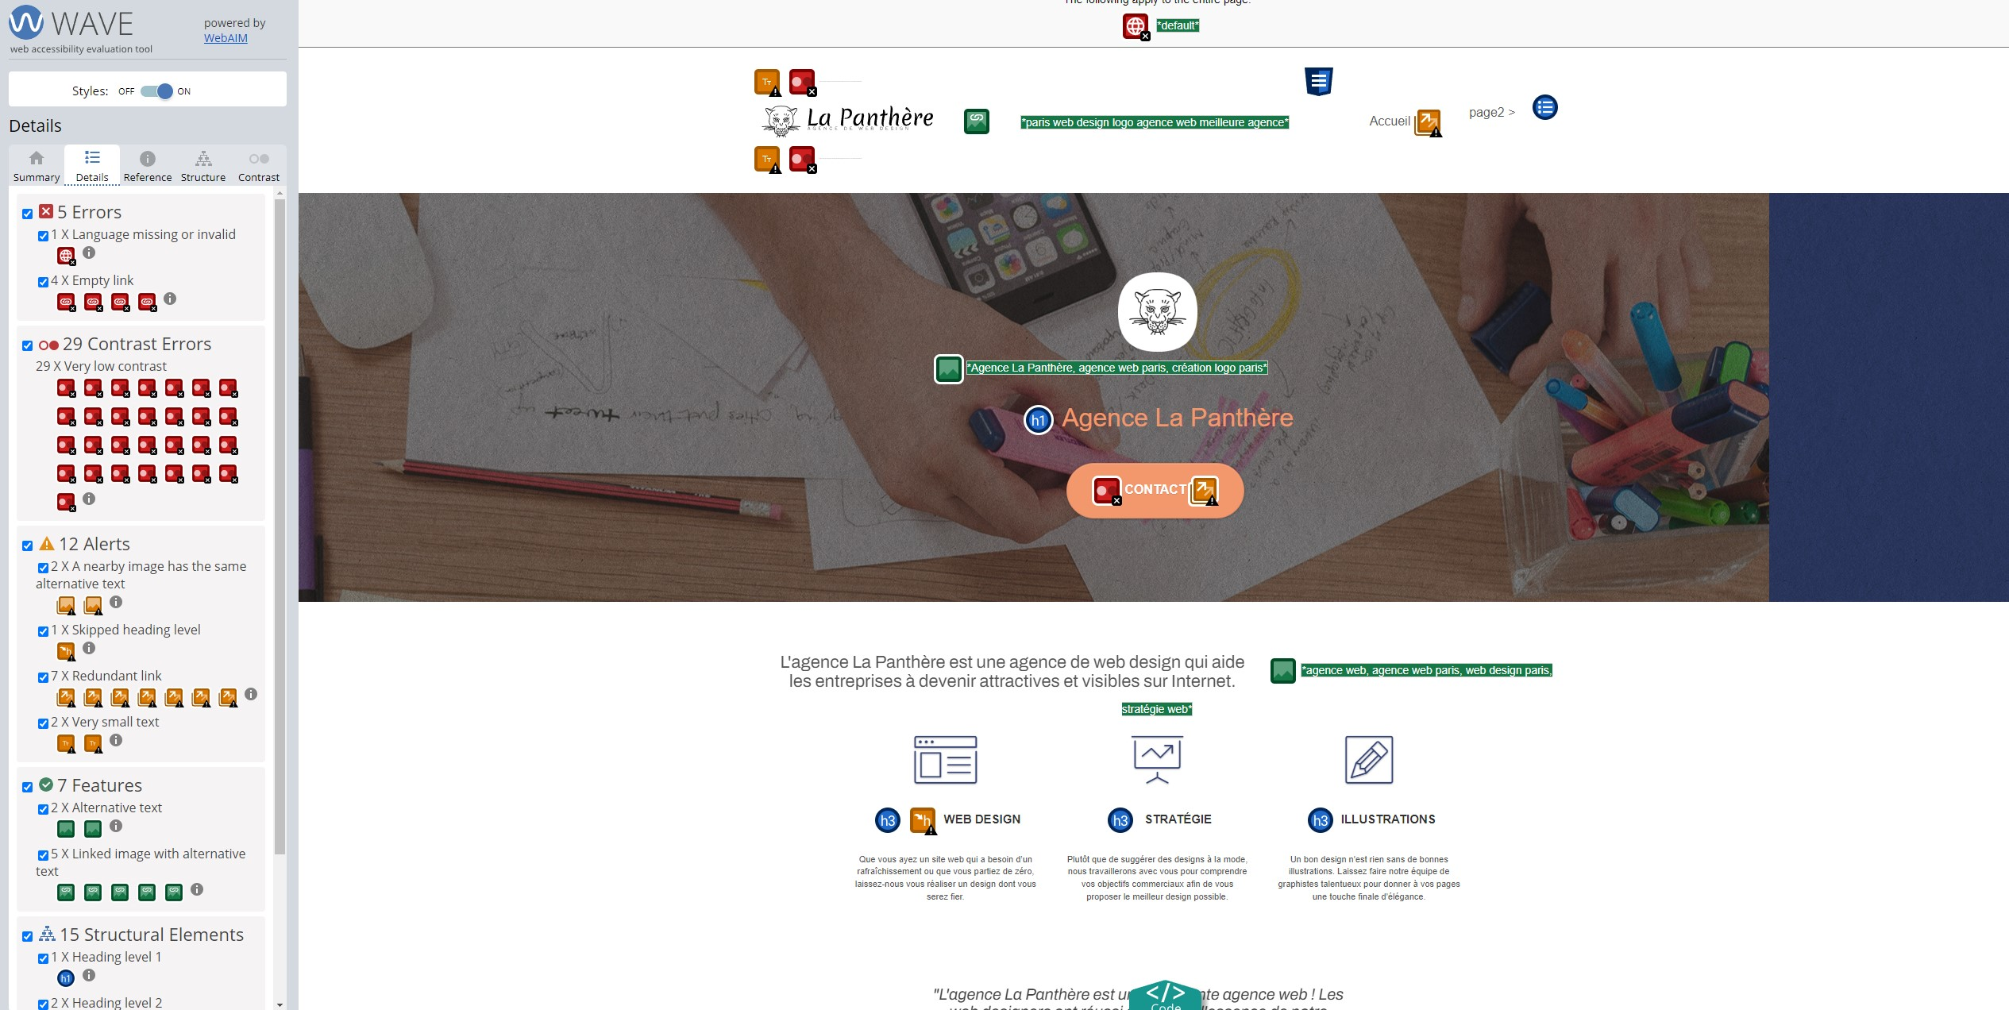
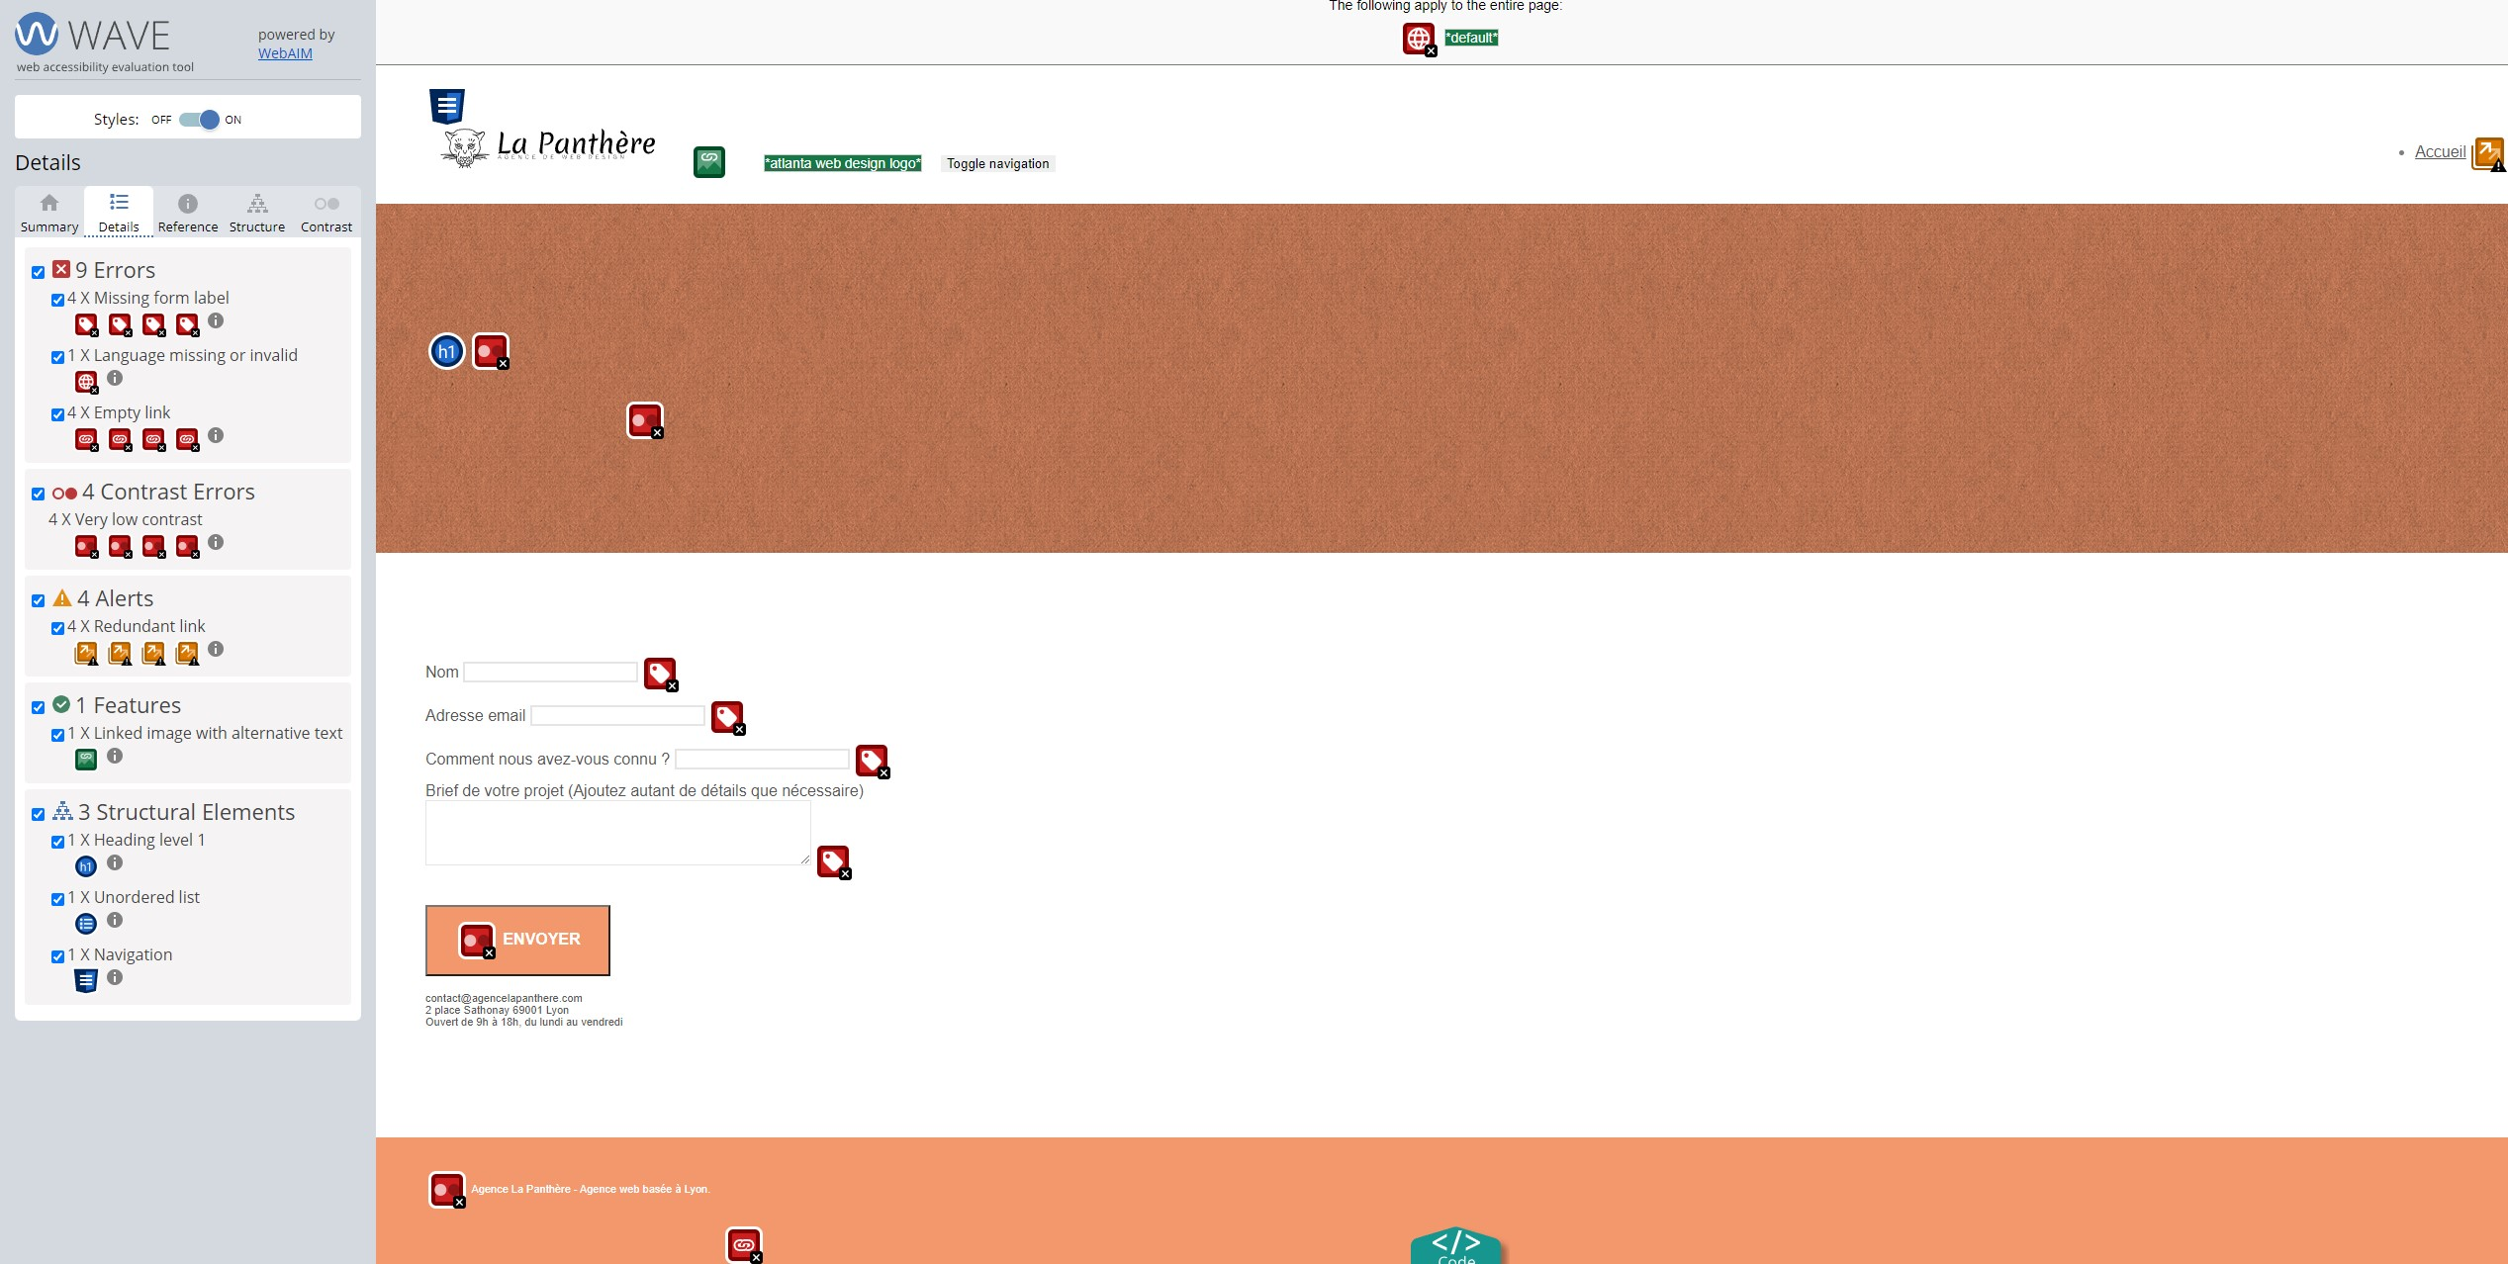
Site original report wave
Report Wave page accueil
Report Wave page 2

Slide 10
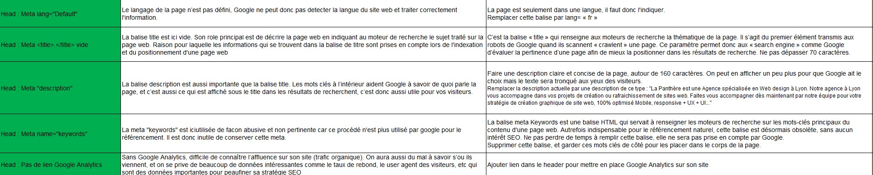
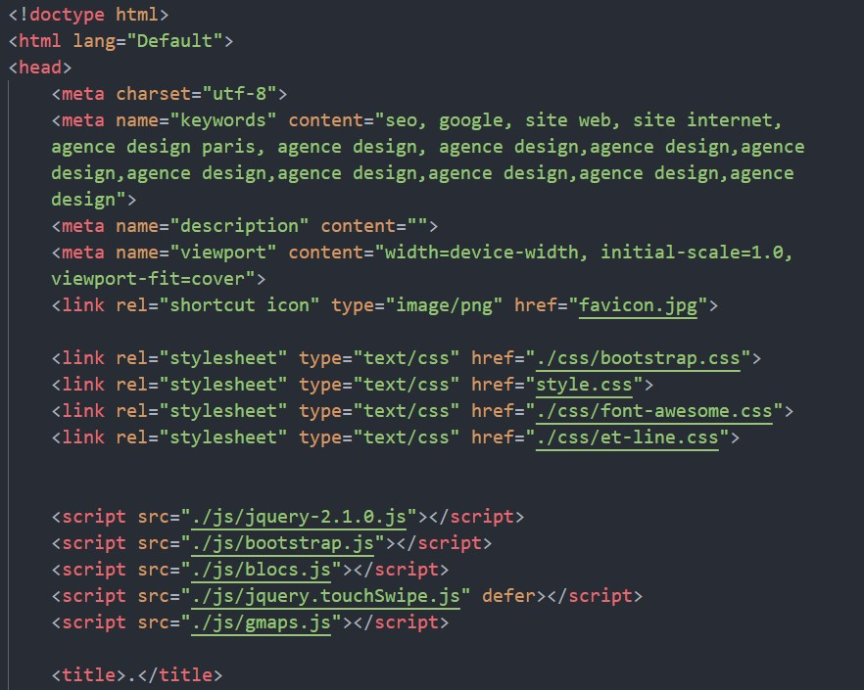
Modification 1 Avant : Bloc « head »

Slide 11
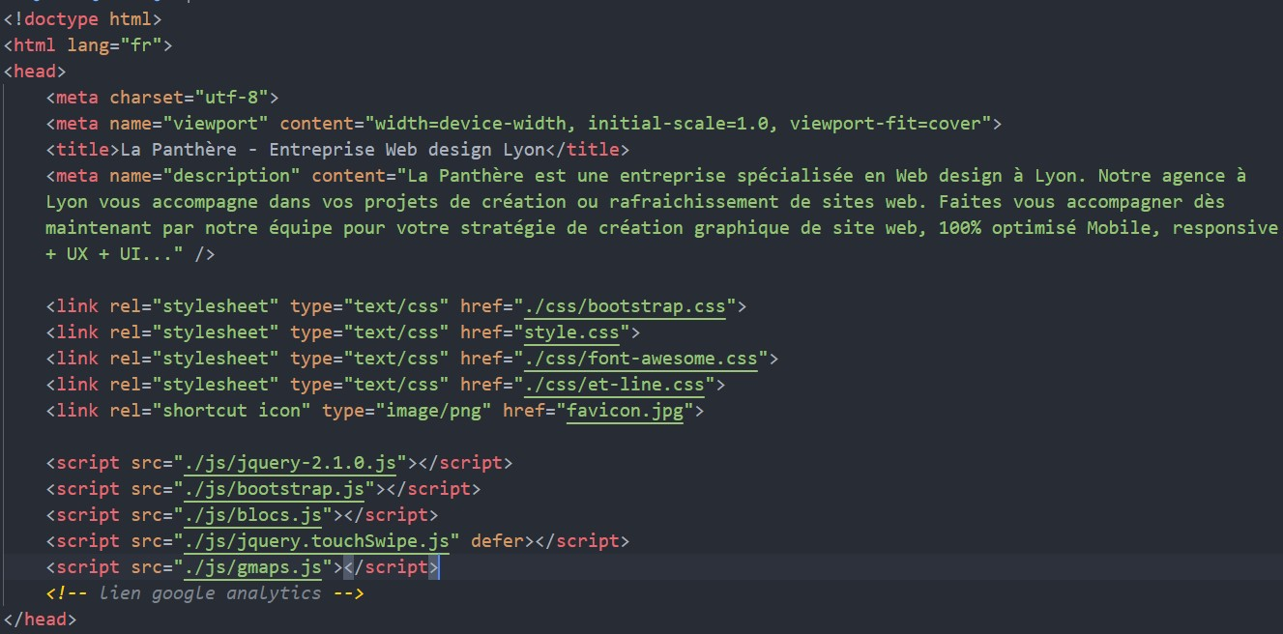
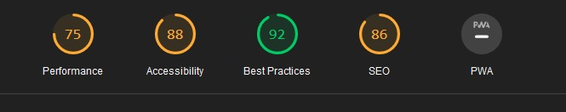
Modification 1 après: Bloc « head »
Rappel : Objectif principal : être mieux classé sur : « Entreprise Web Design Lyon »
Avant
Après

Slide 12
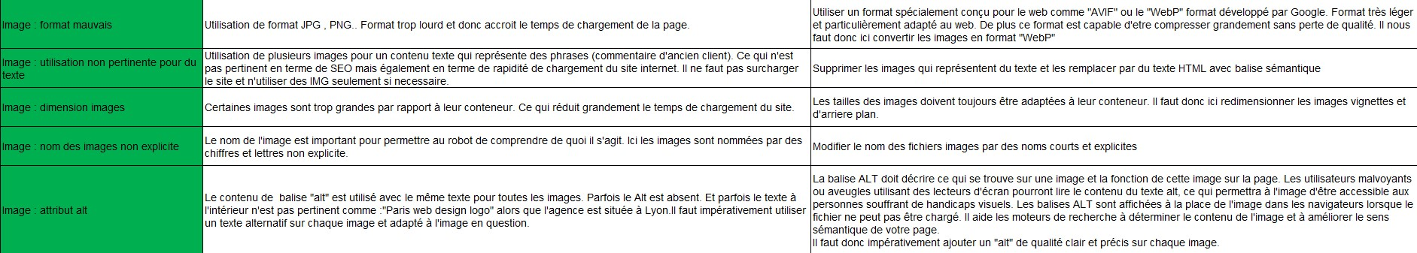
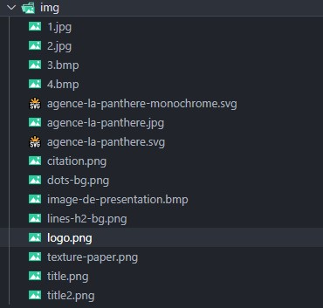
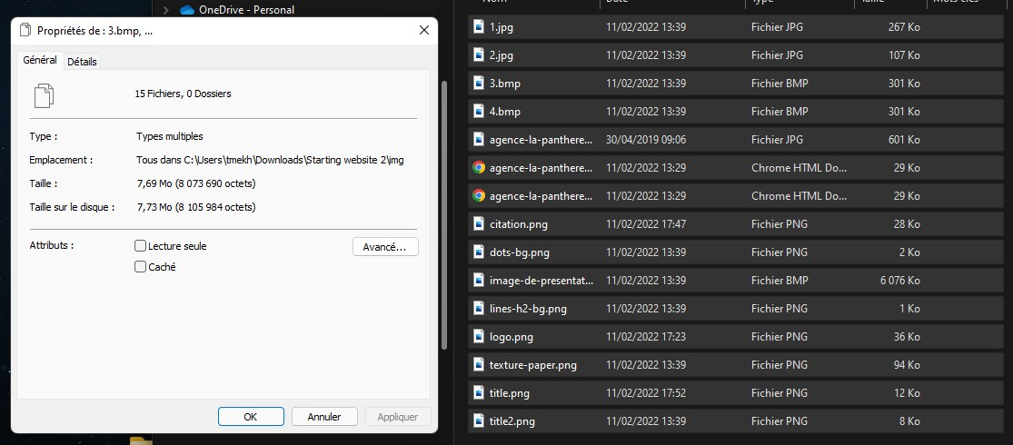
Modification 2 : Bloc Image

Slide 13
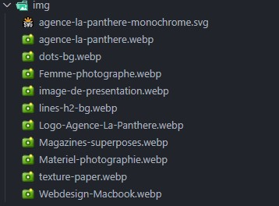
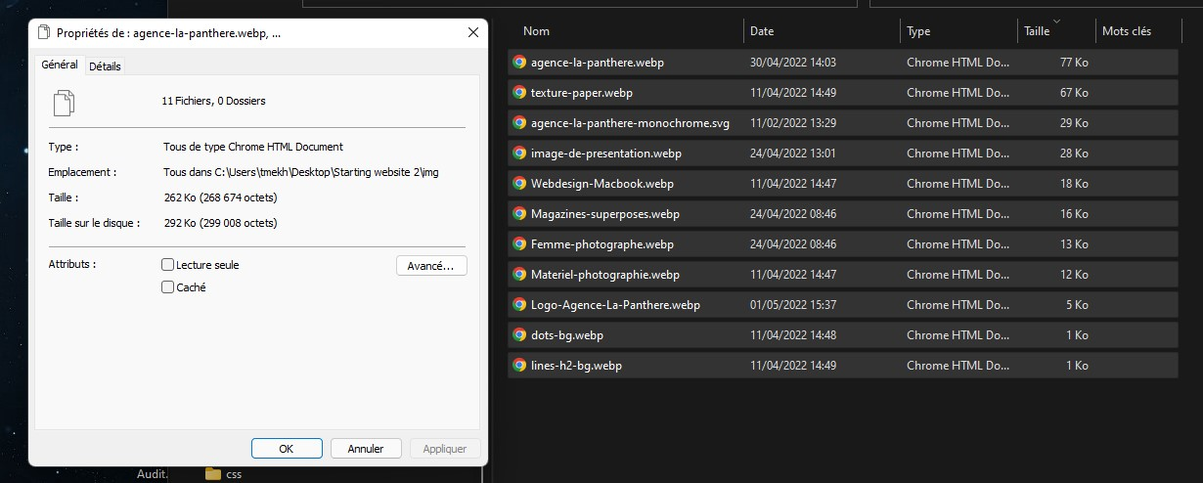
Modification 2 : Bloc Image
Après modification :
Avant : 7,69mo

Slide 14
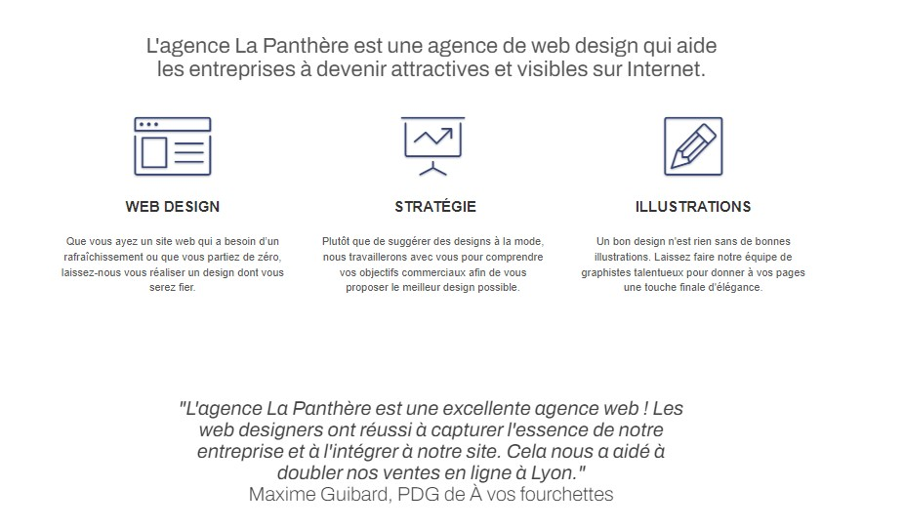
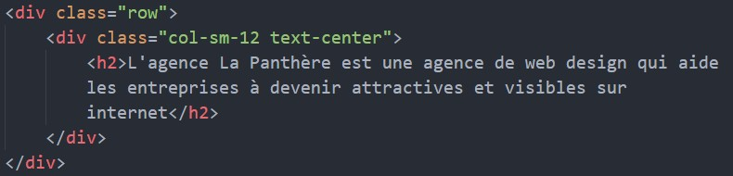
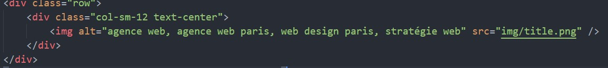
Modification 2 : Bloc Image
Avant modification
Après modification

Slide 15
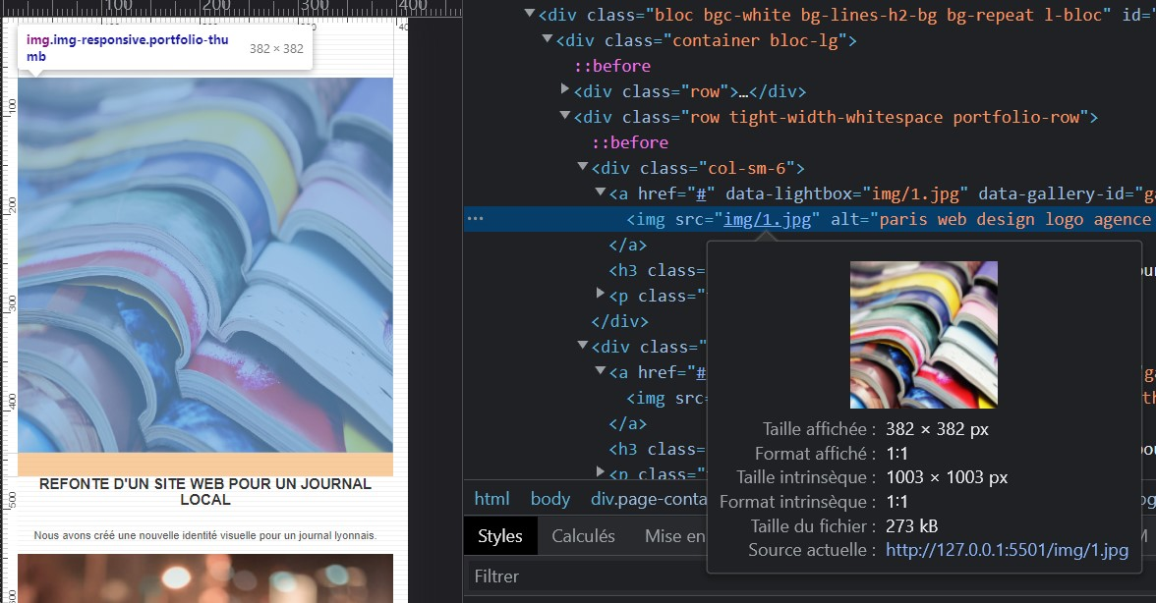
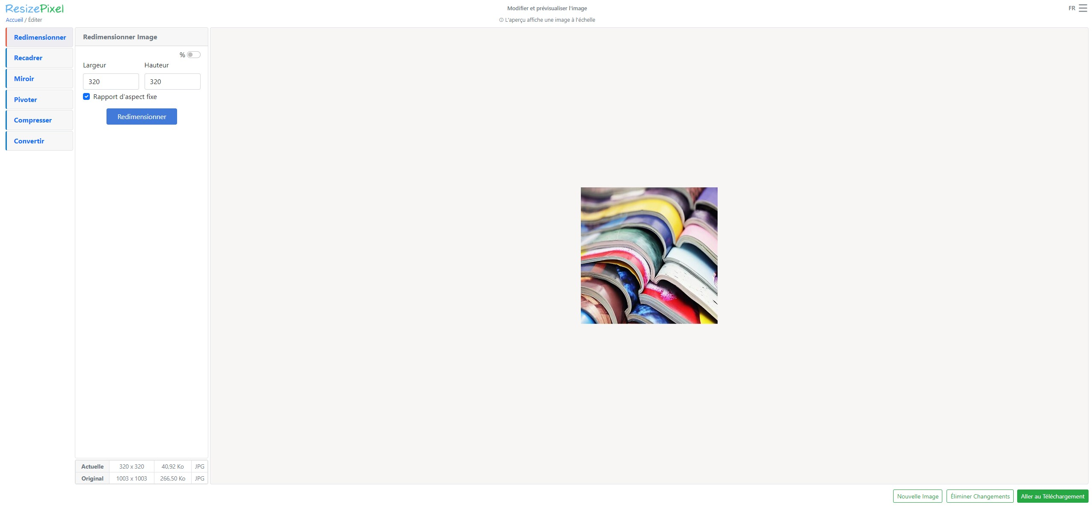
Modification 2 : Bloc Image

Slide 16
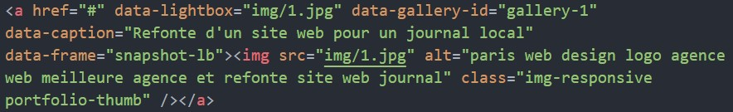
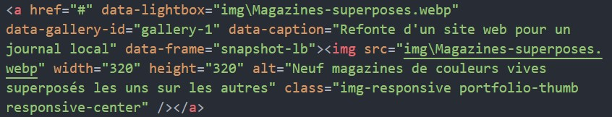
Modification 2 : Bloc Image
Avant modification
Après modification

Slide 17
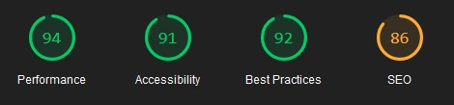
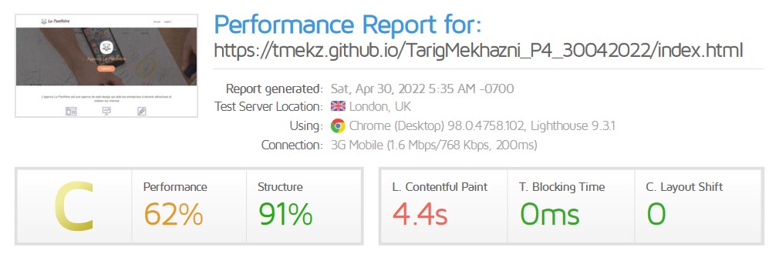
Modification 2 : Bloc Image
Avant
Après

Slide 18
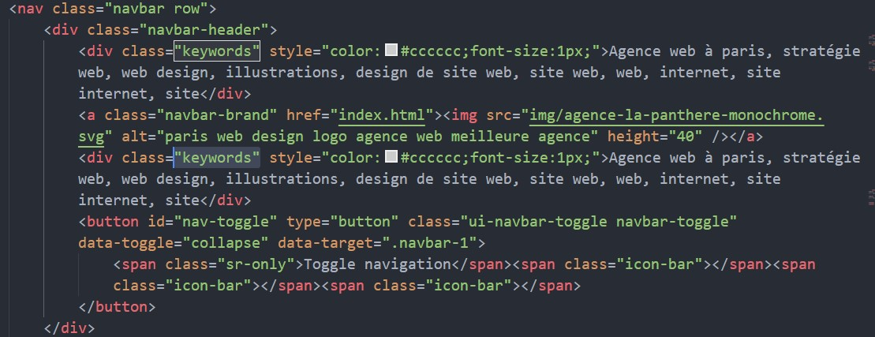
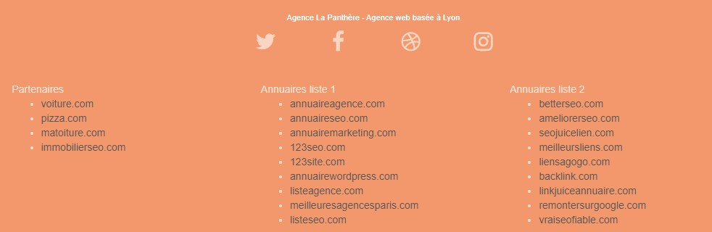
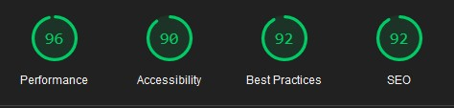
Modification 3 : Black Hat
Avant
Après

Slide 19
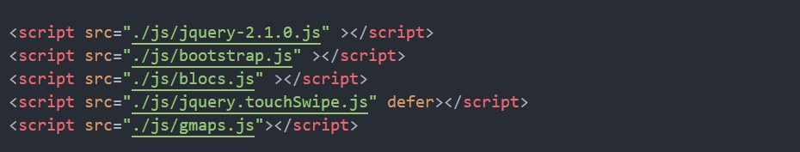
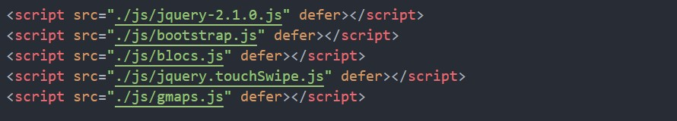
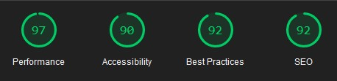
Modification 4 : Chargement scripts
Avant modification
Après modification
Avant
Après

Slide 20


Modification 5 : H1 mot clés
Avant
Après
Rappel : Objectif principal : être mieux classé sur : « Entreprise Web Design Lyon »
Pas de changement dans le score

Slide 21
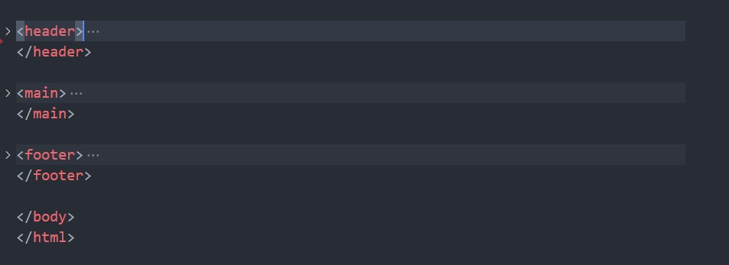
Modification 6 : Structure sémantique html
Avant
Après
Pas de changement dans le score

Slide 22
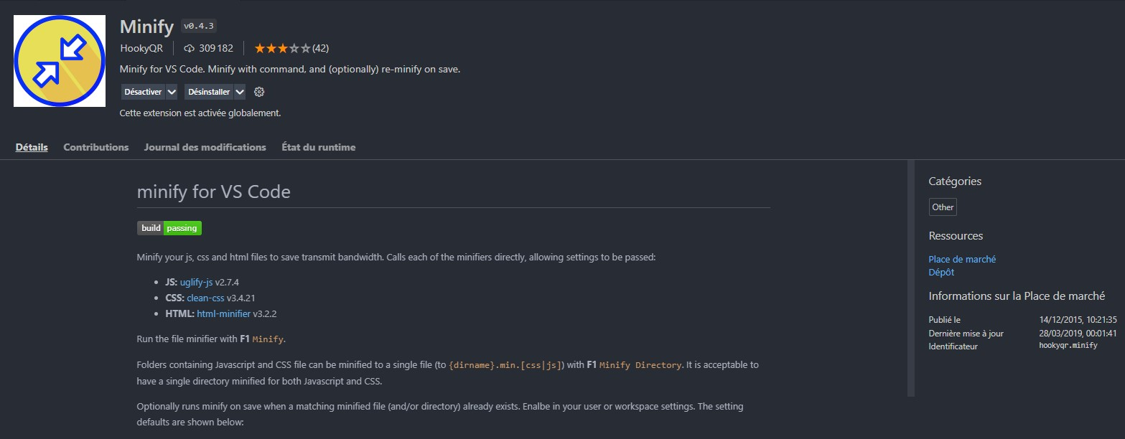
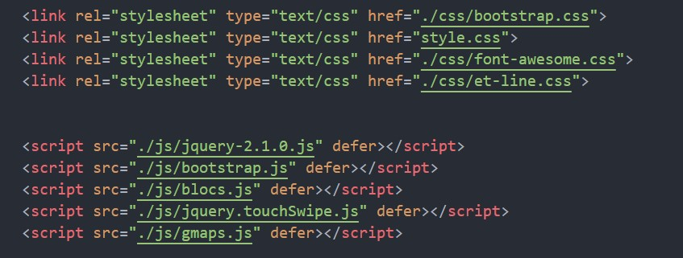
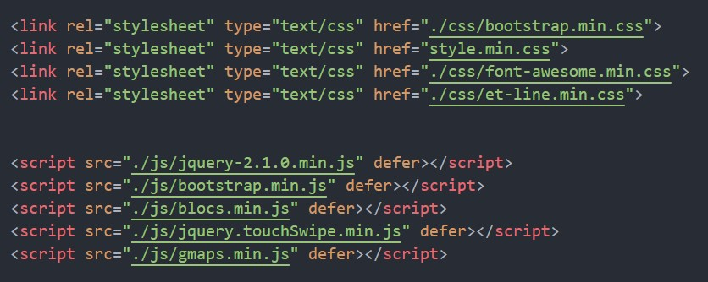
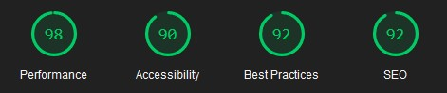
Modification 7 : minification fichiers
Avant
Après

Slide 23
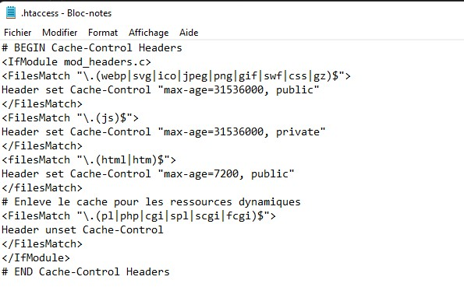
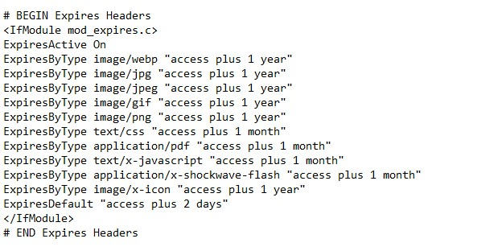
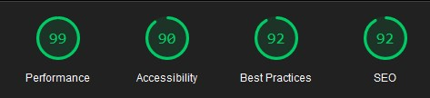
Modification 8 : Activation du cache
Avant
Après

Slide 24
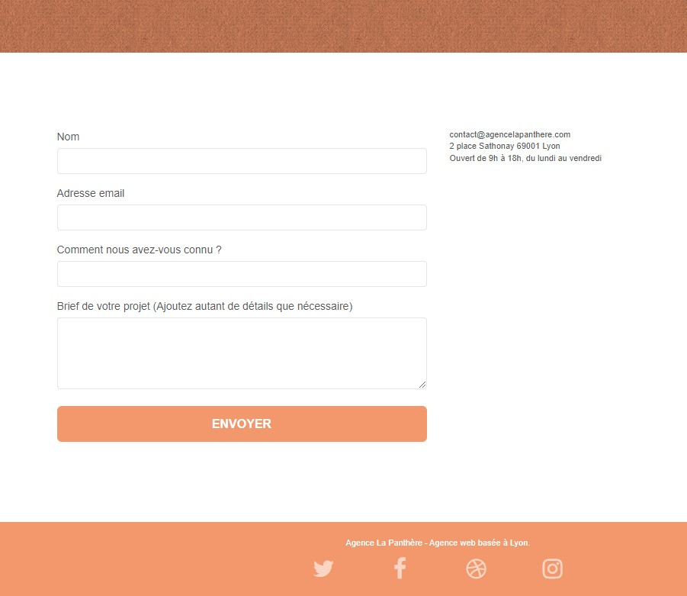
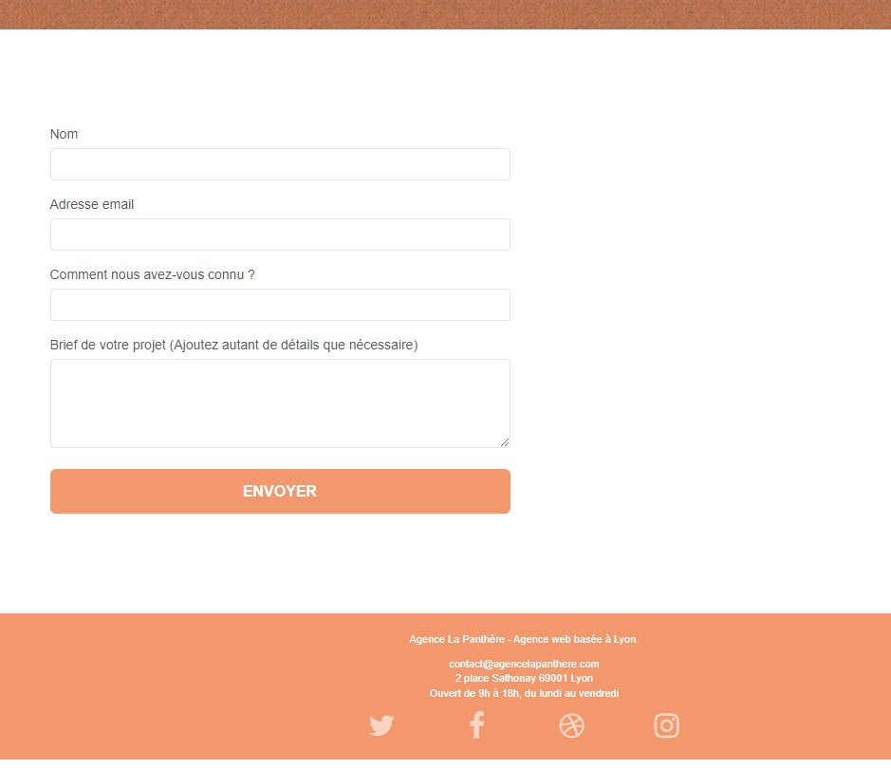
Modification 9 : adresse de l’agence
Pas de changement dans le score

Slide 25
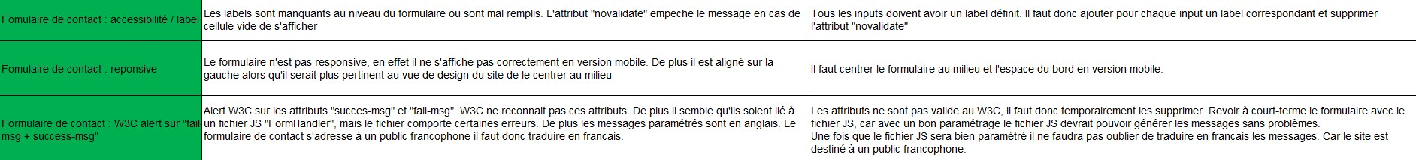
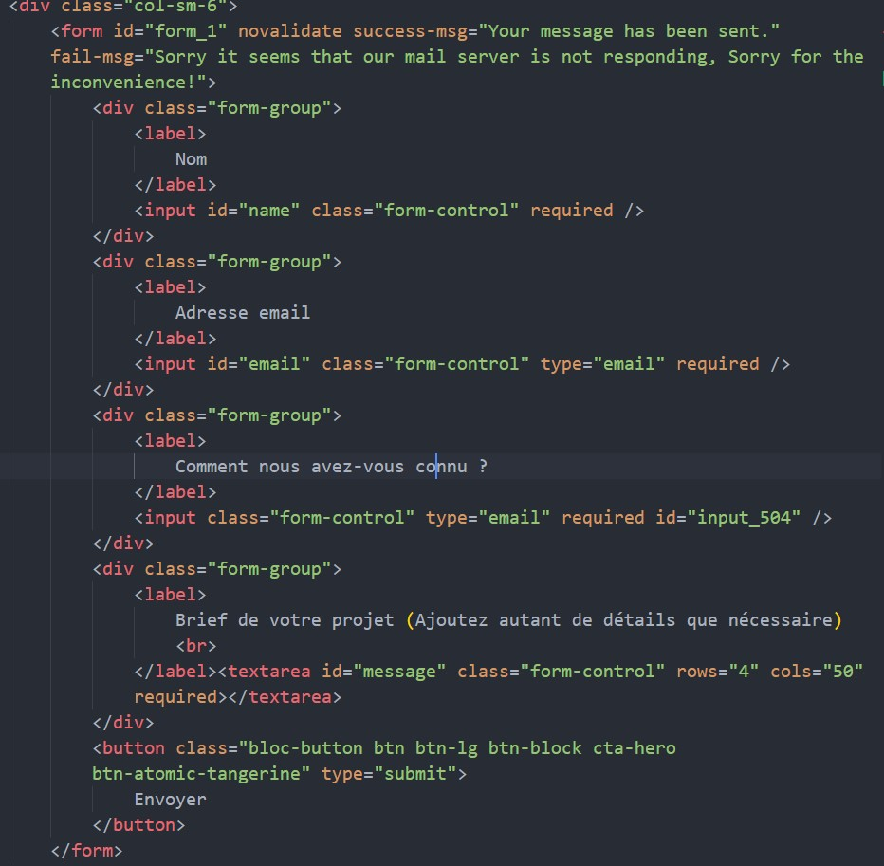
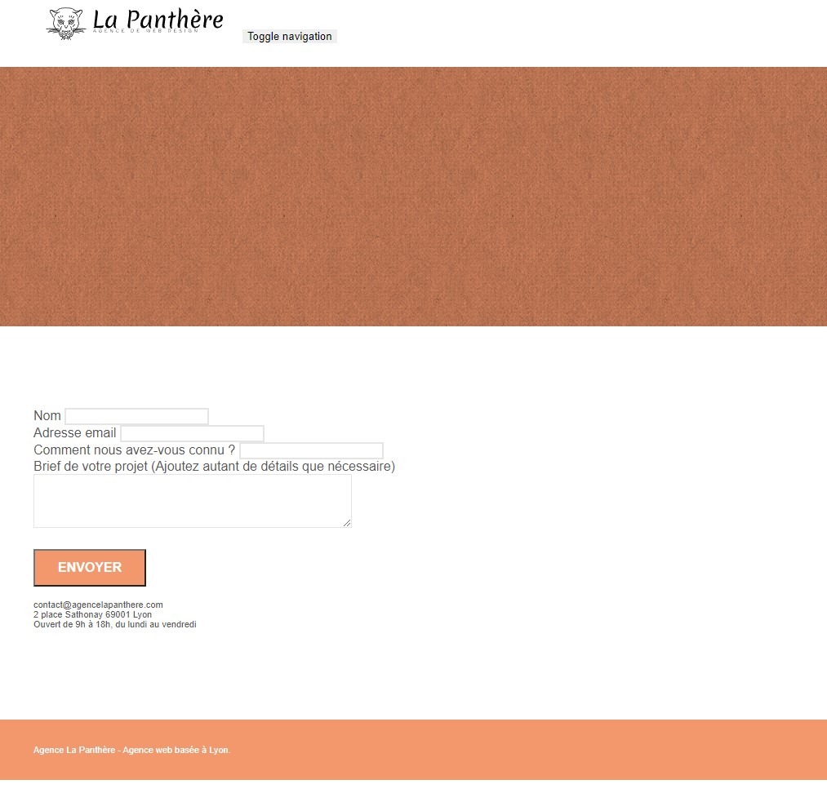
Modification 10 : Formulaire de contact

Slide 26
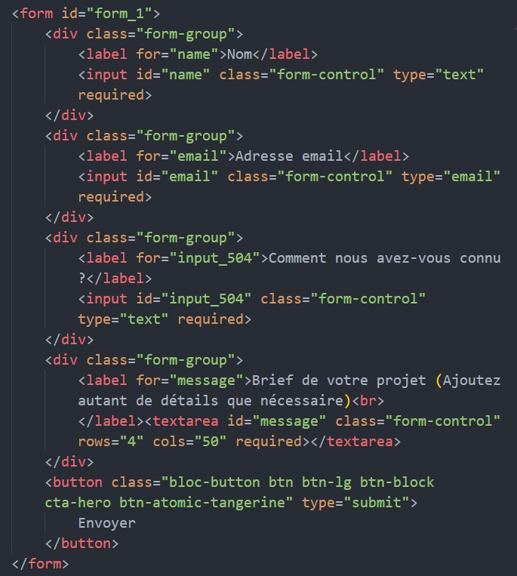
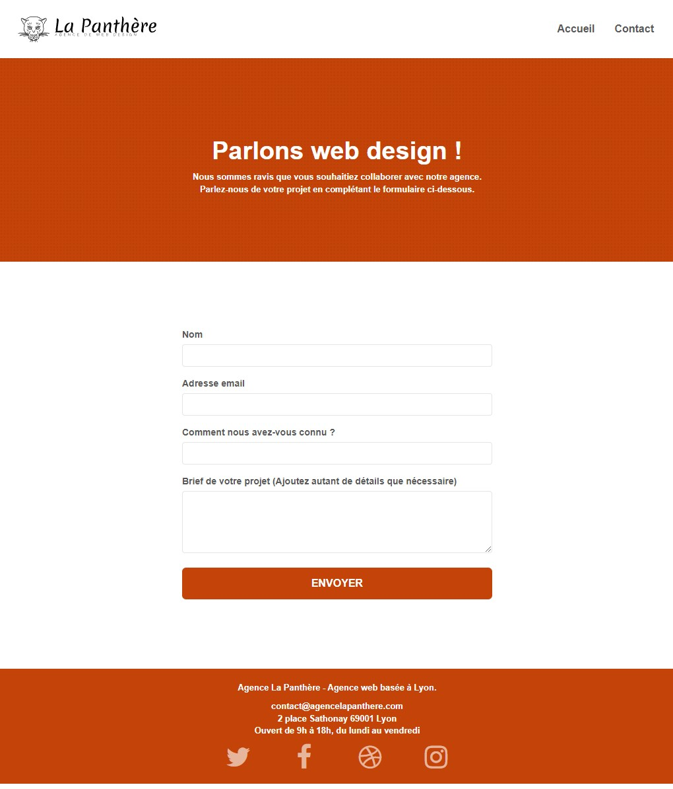
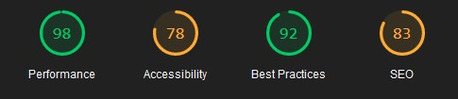

Modification 10 : Formulaire de contact
Avant page contact
Après page contact

Slide 27












Modification Check-list pour accessibilité mobile
Avant
Après

Slide 28


Résultats wave après modification accessibilité mobile

Slide 29



W3c avant modification

Slide 30



W3C après modifications

Slide 31

Site après optimisation des 10 recommandations + check-list Mobile
Mobile avant accueil
Mobile après accueil

Slide 32

Site après optimisation des 10 recommandations + check-list Mobile
Mobile avant page 2
Mobile après page 2

Slide 33


Desktop avant accueil
Desktop après accueil
Desktop avant page 2
Desktop après page 2

Slide 34


Site après optimisation des 10 recommandations + check-list Mobile
Data page accueil Mobile avant
Data page accueil Mobile après
Data page 2 Mobile avant
Data page 2 Mobile après

Slide 35


Site après optimisation des 10 recommandations + check-list Mobile
Data accueil desktop avant
Data accueil desktop après
Data page 2 desktop avant
Data page 2 desktop après

Slide 36
Recommandations
Faille sécurité Boostrap / Jquery (MAJ) (Best Practice score 92)
Réduire CSS inutilisé : Boostrap + style.css
Revoir formulaire (message JS)
Créer machine à contenu
Revoir textes descriptions

Slide 37
merci

